Slide 1
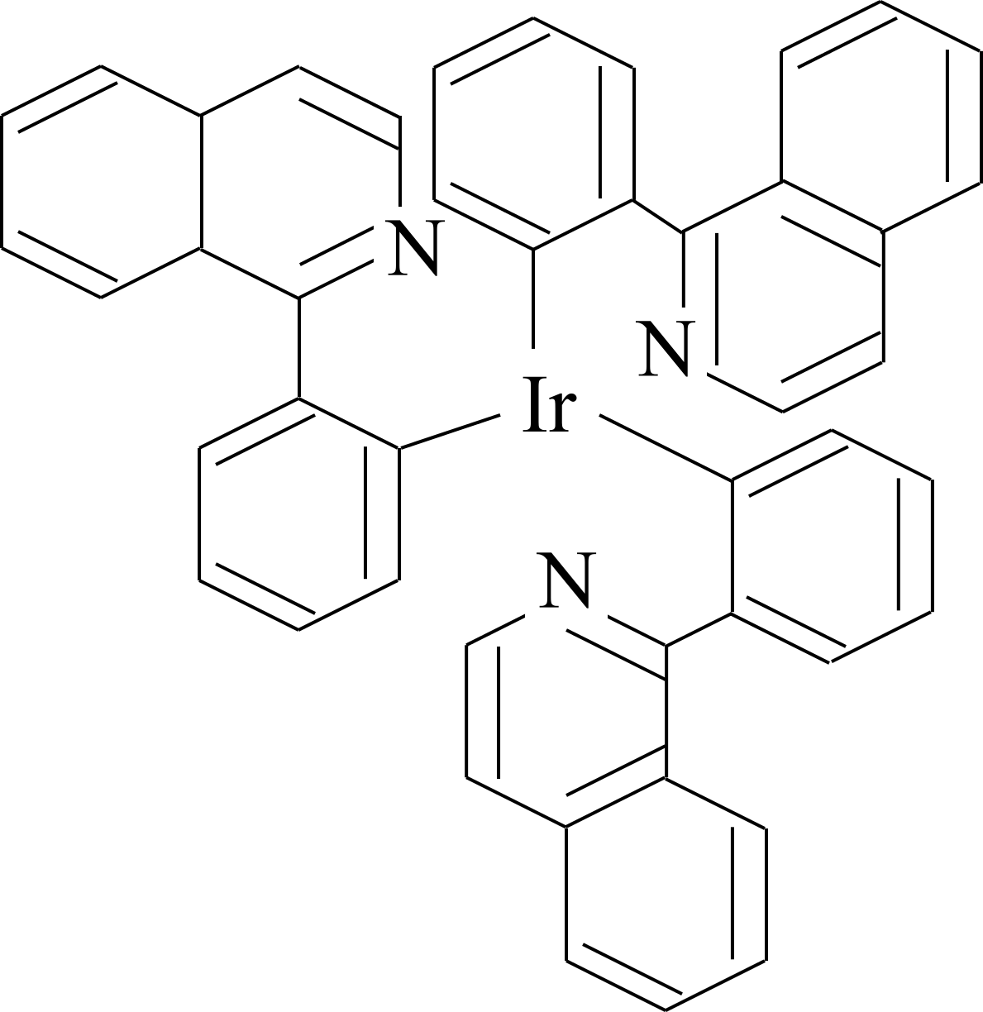
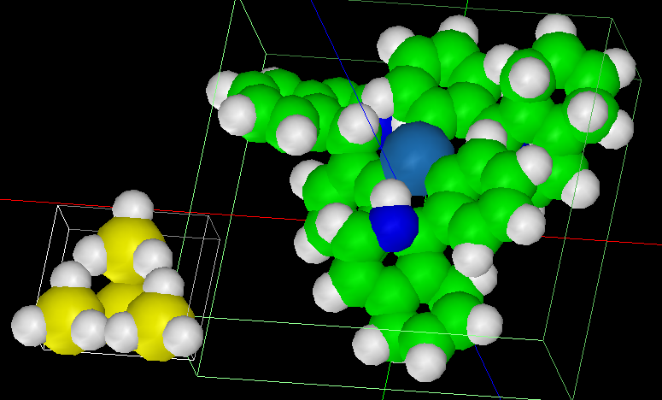
有機半導体
DFTB
Ir(piq)3[トリス[1-フェニルイソキノリン-C2,N]イリジウム(III)] 有機半導体の一種
水素終端されたシリコン探針を使用

Slide 2
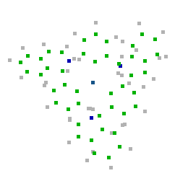
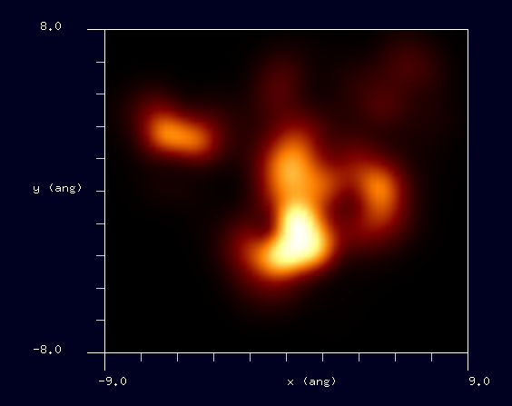
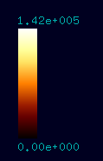
STM画像: 印加電圧4V, 探針と試料の最短距離1.3Å
最大電流 nA、最小電流 nA
Notes:
DFTB_ConstHeightSTM_Organic_013

